Slide 1

Практика работы Стройнадзора Новосибирской области с системой досудебного обжалования
ИНСПЕКЦИЯ ГОСУДАРСТВЕННОГО
СТРОИТЕЛЬНОГО НАДЗОРА
НОВОСИБИРСКОЙ ОБЛАСТИ
докладывает:
СИМОНОВ Сергей Геннадьевич
заместитель начальника инспекции
www.gsn.nso.ru

Slide 2

ИНСПЕКЦИЯ ГОСУДАРСТВЕННОГО
СТРОИТЕЛЬНОГО НАДЗОРА
НОВОСИБИРСКОЙ ОБЛАСТИ
Часть 2 статьи 39
Федерального закона №248-ФЗ
судебное обжалование решений контрольного (надзорного) органа, действий (бездействия) его должностных лиц возможно
только после их досудебного обжалования.
Часть 2 ст. 39 для регионального государственного строительного надзора вступила в силу с 01.01.2023.
В ГИС ТОР КНД создана подсистема досудебного обжалования.
www.gsn.nso.ru

Slide 3
ИНСПЕКЦИЯ ГОСУДАРСТВЕННОГО
СТРОИТЕЛЬНОГО НАДЗОРА
НОВОСИБИРСКОЙ ОБЛАСТИ
Правила ведения подсистемы досудебного обжалования
ПОСТАНОВЛЕНИЕ
Правительства Российской Федерации
от 21 апреля 2018 г. № 482
О ГОСУДАРСТВЕННОЙ ИНФОРМАЦИОННОЙ СИСТЕМЕ
"ТИПОВОЕ ОБЛАЧНОЕ РЕШЕНИЕ ПО АВТОМАТИЗАЦИИ КОНТРОЛЬНОЙ
(НАДЗОРНОЙ) ДЕЯТЕЛЬНОСТИ"
www.gsn.nso.ru

Slide 4
ИНСПЕКЦИЯ ГОСУДАРСТВЕННОГО
СТРОИТЕЛЬНОГО НАДЗОРА
НОВОСИБИРСКОЙ ОБЛАСТИ
Правила досудебного обжалования
Жалобы на решения КНО, действия (бездействие) их должностных лиц,
поступающие на бумажном носителе, а также жалобы, поступающие с нарушением установленного
порядка их подачи и (или) не относящиеся к предмету Федерального закона № 248-ФЗ, рассматриваются
в порядке, предусмотренном Федеральным законом от 2 мая 2006 г. № 59-ФЗ, с разъяснением заявителю установленного порядка
обжалования решений КНО, действий (бездействия) его должностных лиц
www.gsn.nso.ru

Slide 5
ИНСПЕКЦИЯ ГОСУДАРСТВЕННОГО
СТРОИТЕЛЬНОГО НАДЗОРА
НОВОСИБИРСКОЙ ОБЛАСТИ
Право на обжалование
Статьи 39, 40 Федерального закона №248-ФЗ
Правом на обжалование обладает контролируемое лицо, в отношении которого приняты решения или совершены действия (бездействие).
Подсистема досудебного обжалования обеспечивает возможность обработки жалоб в отношении:
1) решений о проведении контрольных (надзорных) мероприятий;
2) актов контрольных (надзорных) мероприятий;
3) предписания об устранении выявленных нарушений;
4) действий (бездействия) должностных лиц контрольного (надзорного) органа в рамках контрольных (надзорных) мероприятий;
5) ходатайство о продлении срока исполнения предписания.
www.gsn.nso.ru

Slide 6
Форма и содержание жалобы
Статья 41 Федерального закона №248-ФЗ.
ИНСПЕКЦИЯ ГОСУДАРСТВЕННОГО
СТРОИТЕЛЬНОГО НАДЗОРА
НОВОСИБИРСКОЙ ОБЛАСТИ
Жалоба должна содержать:
1) наименование контрольного (надзорного) органа, фамилию, имя, отчество должностного лица;
2) данные о лице, подавшем жалобу;
3) сведения об обжалуемых решении органа и (или) действии (бездействии) его должностного лица;
4) основания и доводы. Заявителем могут быть представлены документы (при наличии), подтверждающие его доводы, либо их копии;
5) требования лица, подавшего жалобу;
6) учетный номер контрольного (надзорного) мероприятия в ЕРКНМ (https://proverki.gov.ru/), если Правительством Российской Федерации не установлено иное.
Жалоба не должна содержать:
нецензурные либо оскорбительные выражения, угрозы жизни, здоровью и имуществу должностных лиц контрольного (надзорного) органа либо членов их семей.
www.gsn.nso.ru

Slide 7
СРОК подачи жалобы
ИНСПЕКЦИЯ ГОСУДАРСТВЕННОГО
СТРОИТЕЛЬНОГО НАДЗОРА
НОВОСИБИРСКОЙ ОБЛАСТИ
Жалоба на решение контрольного (надзорного) органа, действия (бездействие) его должностных лиц может быть подана в течение тридцати календарных дней со дня, когда контролируемое лицо узнало или должно было узнать о нарушении своих прав.
Жалоба на предписание контрольного (надзорного) органа может быть подана в течение десяти рабочих дней с момента получения контролируемым лицом предписания.
В случае пропуска по уважительной причине срока подачи жалобы этот срок по ходатайству лица, подающего жалобу, может быть восстановлен уполномоченным органом.
Лицо, подавшее жалобу, до принятия решения по жалобе может отозвать ее. При этом повторное направление жалобы по тем же основаниям не допускается.
www.gsn.nso.ru

Slide 8
Отказ в рассмотрении жалобы
ИНСПЕКЦИЯ ГОСУДАРСТВЕННОГО
СТРОИТЕЛЬНОГО НАДЗОРА
НОВОСИБИРСКОЙ ОБЛАСТИ
Решение об отказе в рассмотрении жалобы принимается в течение пяти рабочих дней со дня получения жалобы, если:
1) жалоба подана после истечения сроков подачи жалобы, и не содержит ходатайства о восстановлении пропущенного срока на подачу жалобы;
2) в удовлетворении ходатайства о восстановлении пропущенного срока на подачу жалобы отказано;
3) до принятия решения по жалобе поступило заявление об отзыве жалобы;
4) имеется решение суда по вопросам, поставленным в жалобе;
5) ранее в уполномоченный орган была подана другая жалоба от того же контролируемого лица по тем же основаниям;
6) жалоба содержит нецензурные либо оскорбительные выражения, угрозы жизни, здоровью и имуществу должностных лиц контрольного (надзорного) органа, а также членов их семей;
www.gsn.nso.ru

Slide 9
Отказ в рассмотрении жалобы
ИНСПЕКЦИЯ ГОСУДАРСТВЕННОГО
СТРОИТЕЛЬНОГО НАДЗОРА
НОВОСИБИРСКОЙ ОБЛАСТИ
7) ранее получен отказ в рассмотрении жалобы по тому же предмету, исключающий возможность повторного обращения данного контролируемого лица с жалобой, и не приводятся новые доводы или обстоятельства;
8) жалоба подана в ненадлежащий уполномоченный орган;
9) законодательством Российской Федерации предусмотрен только судебный порядок обжалования решений контрольного (надзорного) органа.
Отказ в рассмотрении жалобы по основаниям, указанным в пунктах 3 - 8 части 1 настоящей статьи, не является результатом досудебного обжалования и не может служить основанием для судебного обжалования решений контрольного (надзорного) органа, действий (бездействия) его должностных лиц.
www.gsn.nso.ru

Slide 10
Решение по итогам рассмотрения жалобы
ИНСПЕКЦИЯ ГОСУДАРСТВЕННОГО
СТРОИТЕЛЬНОГО НАДЗОРА
НОВОСИБИРСКОЙ ОБЛАСТИ
По итогам рассмотрения жалобы уполномоченный на рассмотрение жалобы орган принимает одно из следующих решений:
1) оставляет жалобу без удовлетворения;
2) отменяет решение контрольного (надзорного) органа полностью или частично;
3) отменяет решение контрольного (надзорного) органа полностью и принимает новое решение;
4) признает действия (бездействие) должностных лиц контрольных (надзорных) органов незаконными и выносит решение по существу, в том числе об осуществлении при необходимости определенных действий.
www.gsn.nso.ru

Slide 11
ПОРЯДОК подачи жалобы
ИНСПЕКЦИЯ ГОСУДАРСТВЕННОГО
СТРОИТЕЛЬНОГО НАДЗОРА
НОВОСИБИРСКОЙ ОБЛАСТИ
Жалоба подается в электронном виде с использованием единого портала государственных и муниципальных услуг.
При подаче жалобы гражданином она должна быть подписана простой электронной подписью либо усиленной квалифицированной электронной подписью.
При подаче жалобы организацией она должна быть подписана усиленной квалифицированной электронной подписью.
www.gsn.nso.ru

Slide 12
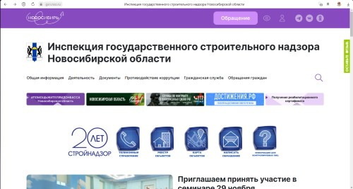
Как подать жалобу
ИНСПЕКЦИЯ ГОСУДАРСТВЕННОГО
СТРОИТЕЛЬНОГО НАДЗОРА
НОВОСИБИРСКОЙ ОБЛАСТИ
Если жалобу нужно подать от лица организации или предпринимателя, то сначала руководитель организации или индивидуальный предприниматель авторизуется на ЕПГУ под своей учетной записью. После авторизации следует выбрать пункт «Войти как организация». Либо под своей учетной записью может зайти доверенное лицо.
В открывшемся окне нужно выбрать услугу «Жалоба на решение контрольных органов».
Откроется окно с выбором жизненной ситуации.
www.gsn.nso.ru

Slide 13
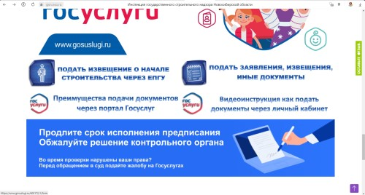
Как подать жалобу
ИНСПЕКЦИЯ ГОСУДАРСТВЕННОГО
СТРОИТЕЛЬНОГО НАДЗОРА
НОВОСИБИРСКОЙ ОБЛАСТИ
www.gsn.nso.ru

Slide 14
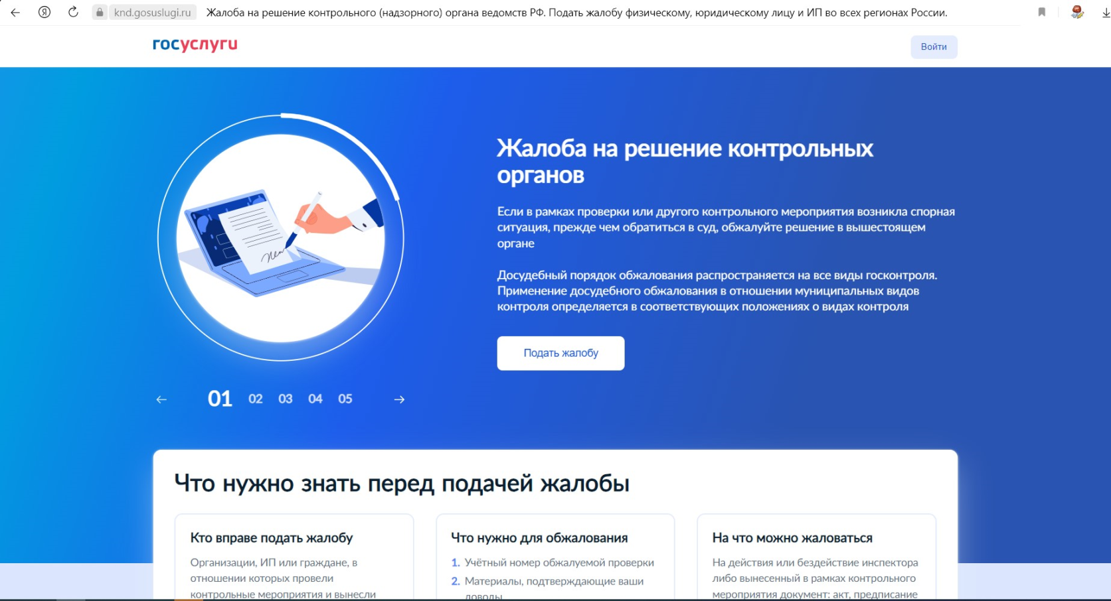
Как подать жалобу
ИНСПЕКЦИЯ ГОСУДАРСТВЕННОГО
СТРОИТЕЛЬНОГО НАДЗОРА
НОВОСИБИРСКОЙ ОБЛАСТИ
www.gsn.nso.ru

Slide 15
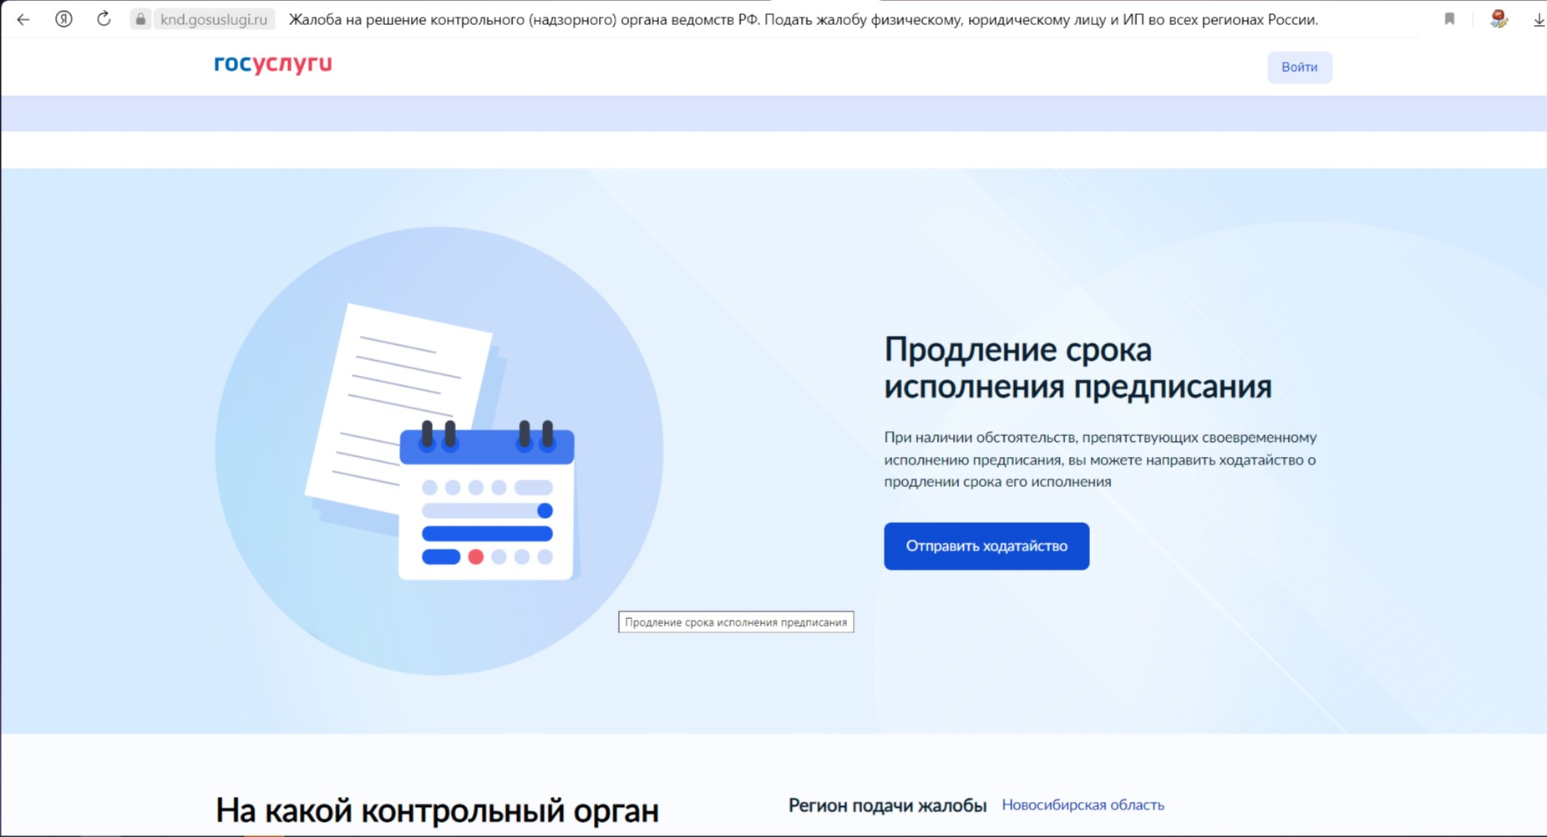
Как подать жалобу
ИНСПЕКЦИЯ ГОСУДАРСТВЕННОГО
СТРОИТЕЛЬНОГО НАДЗОРА
НОВОСИБИРСКОЙ ОБЛАСТИ
www.gsn.nso.ru

Slide 16
Досудебное обжалование в
Стройнадзоре Новосибирской области количество обращений
ИНСПЕКЦИЯ ГОСУДАРСТВЕННОГО
СТРОИТЕЛЬНОГО НАДЗОРА
НОВОСИБИРСКОЙ ОБЛАСТИ
Жалобы – 7, отказано - 7
Ходатайства о продлении – 155, отказано – 15, отзыв жалобы – 15 (<20%)
www.gsn.nso.ru

Slide 17
Основания для отказа в продлении срока исполнения предписания
ИНСПЕКЦИЯ ГОСУДАРСТВЕННОГО
СТРОИТЕЛЬНОГО НАДЗОРА
НОВОСИБИРСКОЙ ОБЛАСТИ
Не подписано УКЭП или УНЭП – 6
ч.1 ст. 40. 248-ФЗ при подаче жалобы организацией она должна быть подписана усиленной квалифицированной электронной подписью.
Постановление Правительства РФ от 10.03.2022 №336: до 2030 года жалоба … подписывается усиленной квалифицированной электронной подписью, усиленной неквалифицированной электронной подписью … или простой электронной подписью физического лица, в том числе действующего от имени юридического лица (руководителя либо лица, которому делегированы соответствующие полномочия) … или являющегося индивидуальным предпринимателем.
www.gsn.nso.ru

Slide 18
Основания для отказа в продлении срока исполнения предписания
ИНСПЕКЦИЯ ГОСУДАРСТВЕННОГО
СТРОИТЕЛЬНОГО НАДЗОРА
НОВОСИБИРСКОЙ ОБЛАСТИ
В ходатайстве отсутствуют обоснования необходимости продления срока исполнения предписания – 4
ч. 1 ст. 93 248-ФЗ при наличии обстоятельств, вследствие которых исполнение решения невозможно в установленные сроки, уполномоченное должностное лицо контрольного (надзорного) органа может отсрочить исполнение решения на срок до одного года, о чем принимается соответствующее решение
www.gsn.nso.ru

Slide 19
Основания для отказа в продлении срока исполнения предписания
ИНСПЕКЦИЯ ГОСУДАРСТВЕННОГО
СТРОИТЕЛЬНОГО НАДЗОРА
НОВОСИБИРСКОЙ ОБЛАСТИ
Срок истек, проведено КНМ по контролю исполнения предписания, выдано новое предписание – 1
ч. 2 ст. 95 248-ФЗ в случае, если по итогам проведения контрольного (надзорного) мероприятия по контролю исполнения предписания будет установлено, что решение не исполнено или исполнено ненадлежащим образом, КНО вновь выдает контролируемому лицу предписание, с указанием новых сроков его исполнения.
www.gsn.nso.ru

Slide 20
Основания для отказа в продлении срока исполнения предписания
ИНСПЕКЦИЯ ГОСУДАРСТВЕННОГО
СТРОИТЕЛЬНОГО НАДЗОРА
НОВОСИБИРСКОЙ ОБЛАСТИ
Подана по тем же основаниям – 1
Предписание исполнено ранее – 1
Ходатайство подано ненадлежащим лицом – 1
Ходатайство подано на несуществующее предписание (по итогам КНМ, на которое идет ссылка, предписание не выдавалось - 1
www.gsn.nso.ru

Slide 21
БЛАГОДАРЮ ЗА ВНИМАНИЕ!
ИНСПЕКЦИЯ ГОСУДАРСТВЕННОГО
СТРОИТЕЛЬНОГО НАДЗОРА
НОВОСИБИРСКОЙ ОБЛАСТИ
www.gsn.nso.ru

